Slide 1

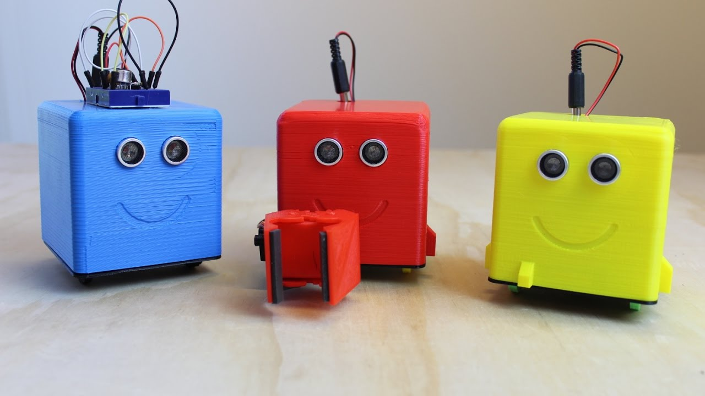
ArduiBot
POYATOS Julien & AORTE Yann G4

Slide 2
Sommaire :
Problèmatique
Motivations & Objectifs
Fonctions & Schémas
Matériels & Utilisation
Planning
Conclusion & Perpectives

Slide 3

Problèmatique :
Robot Enfant ...

Slide 4
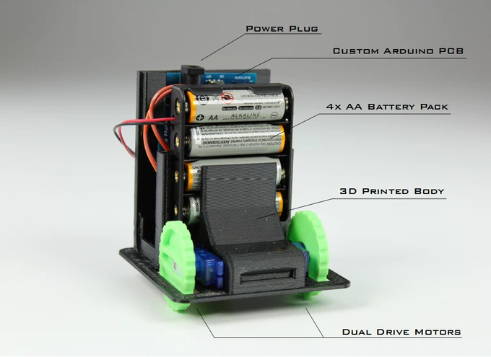
Motivations & Objectifs :

Slide 5
Fonctions & Schémas :

Slide 6
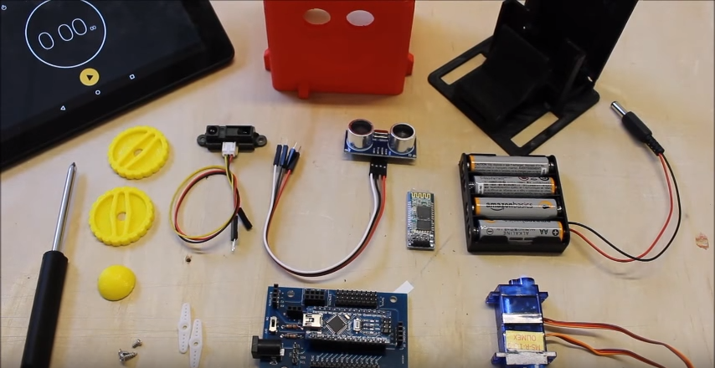
Matériels & Utilisation :
Carte Arduino Nano.
Liste du matériel :
6V AA Arduino Battery Pack
Arduino Control Board
2 Arduino Continuous Rotation Servo
Arduino Ultrasonic Sensor HC-SR04
Arduino HC-06 Bluetooth Module
MG995 Heavy Duty Metal Geared Servo
Chassis autres (3D) à preparer au FAB LAB...

Slide 7
Planning :

Slide 8
Conclusion & Perpectives :

